Slide 1
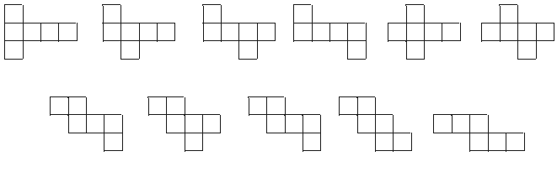
10024: Curling up the cube
★★★☆☆
題組：Problem Set Archive with Online Judge
題號：10024: Curling up the cube
解題者：吳宗哲
解題日期：2015年4月14日
題意：給予多個 6x6 矩陣，每個矩陣包含 30 個 0 與 6 個
1, 要求檢查此 6 個 1 形成之平面圖形是否可以組
合成一正六面體

Slide 2
題意範例： 0 0 0 0 0 0
0 0 0 1 0 0
0 0 0 1 0 0
0 0 1 1 1 0
0 0 0 1 0 0
0 0 0 0 0 0
➔ correct
0 0 0 0 0 0
0 0 0 1 1 0
0 0 1 1 0 0
0 0 0 1 1 0
0 0 0 0 0 0
0 0 0 0 0 0
➔ incorrect
解法：讓正六面體在平面上滾動模擬正六面體的展開
滾動時可以採用 DFS

Slide 3
解法範例： 將正六面體以一陣列代表：
{UP, DOWN, LEFT, RIGHT, FRONT, BACK}
DOWN 朝下接觸平面
FRONT 朝前，面對觀察者
該面若曾接觸平面則為 1, 否則為 0
滾動方向分東、西、南、北
北為平面向上，東為平面向右
0 0 0 0 0 0
0 0 0 1 0 0
0 0 0 1 0 0
0 0 1 1 1 0
0 0 0 1 0 0
0 0 0 0 0 0
起始位置 (1, 3), 將 DOWN 設為 1
往南走並轉動正六面體：
原六面體：{0, 1, 0, 0, 0, 0}
轉動後： {0, 0, 0, 0, 0, 1}

Slide 4
將 DOWN 設為 1 表示已展開：
{0, 1, 0, 0, 0, 1}
繼續往南走並轉動六面體：
{0, 1, 0, 0, 0, 1} ➔ {1, 0, 0, 0, 0, 1}
將 DOWN 設為 1 表示已展開：
{1, 1, 0, 0, 0, 1}
往東走並轉動六面體：
{1, 1, 0, 0, 0, 1} ➔ {0, 0, 1, 1, 0, 1}
將 DOWN 設為 1 表示已展開：
{0, 1, 1, 1, 0, 1}
此時東西南北皆無路可走，退回上一步
將正六面體轉回上一步 (即往西轉)：
{0, 1, 1, 1, 0, 1} ➔ {1, 1, 0, 1, 0, 1}

Slide 5
往西走並轉動六面體：
{1, 1, 0, 1, 0, 1} ➔ {1, 0, 1, 1, 0, 1}
將 DOWN 設為 1 表示已展開：
{1, 1, 1, 1, 0, 1}
此時東西南北皆無路可走，退回上一步
將正六面體轉回上一步 (即往東轉)：
{1, 1, 1, 1, 0, 1} ➔ {1, 1, 1, 1, 0, 1}
往南走並轉動六面體：
{1, 1, 1, 1, 0, 1} ➔ {1, 0, 1, 1, 1, 1}
將 DOWN 設為 1 表示已展開：
{1, 1, 1, 1, 1, 1}
檢查正六面體都為 1 即此平面圖形為正六面體
的展開，若有其中一面為 0 代表此面沒有接觸
到平面，缺少這一面所以平面圖形不是正六面
體的展開。

Slide 6
討論：除了模擬正六面體滾動以外，亦可將正六面體的
十一種展開圖形：
與題目給的平面圖形比較。可能需要多次旋轉。

